Slide 1
Slide 1 — Titel
Deel 1: Het Nederlandse pensioenstelsel in vogelvlucht
Cursus Nederlandse pensioenverzekering · Niveau 1
Nederlandse pensioenverzekering · Niveau 1 — Fundament · Deel 1
1
Notes:
nog geen inhoud, alleen kennismaking. Vraag naar "de laatste pensioenvraag die je niet kon beantwoorden".

Slide 2
Slide 2 — Waar we naartoe werken
Dertig delen, drie niveaus
Fondsen én verzekeraars, met gelijk gewicht
Rode draad: Wtp of niet-Wtp, en het overgangsrecht
Nederlandse pensioenverzekering · Niveau 1 — Fundament · Deel 1
2

Slide 3
Slide 3 — Vandaag
1. Drie pijlers
2. Wie doet wat
3. Vier uitvoerders
4. Waarom het stelsel veranderde
5. De kernvraag: Wtp of niet-Wtp
Nederlandse pensioenverzekering · Niveau 1 — Fundament · Deel 1
3

Slide 4
Slide 4 — Eerst even schrijven
Drie vragen, vijf regels, niet opzoeken, niet overleggen
Nederlandse pensioenverzekering · Niveau 1 — Fundament · Deel 1
4
Notes:
nulmeting opdracht 1.1. Niet plenair nabespreken.

Slide 5
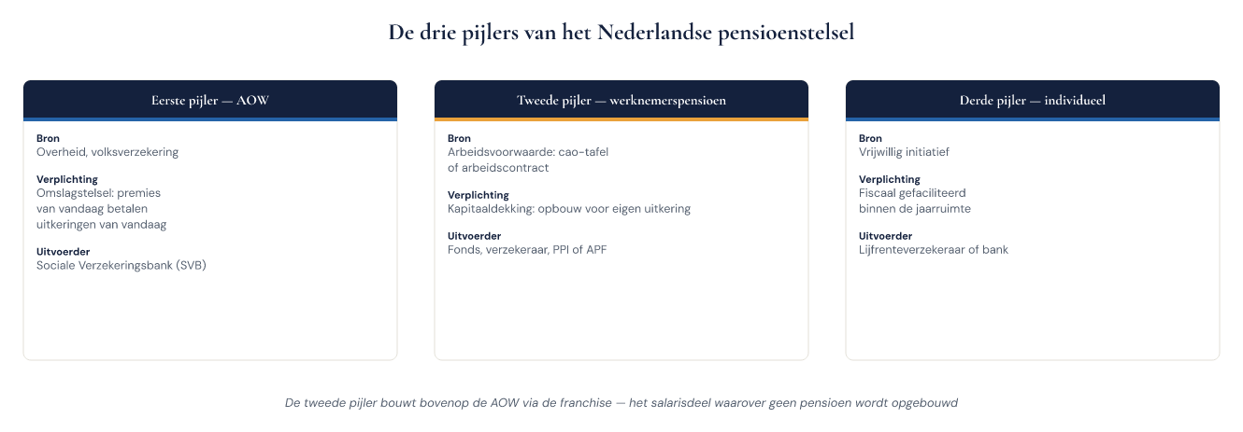
Slide 5 — Drie pijlers
AOW — overheid, omslag
Werknemerspensioen — arbeidsvoorwaarde, kapitaaldekking
Individueel — lijfrente, banksparen
Nederlandse pensioenverzekering · Niveau 1 — Fundament · Deel 1
5

Slide 6
Slide 6 — Pijler 1: AOW
Volksverzekering, 2% per verzekerd jaar
AOW-leeftijd 2026: 67 jaar
Vanaf 2028 gekoppeld aan levensverwachting
De Wtp verandert hier niets aan
Nederlandse pensioenverzekering · Niveau 1 — Fundament · Deel 1
6

Slide 7
Slide 7 — Pijler 2: de tweede pijler
Ontstaat aan de cao-tafel of in het arbeidscontract
Werkgever moet onderbrengen bij een uitvoerder
Onderwerp van deze hele cursus
Nederlandse pensioenverzekering · Niveau 1 — Fundament · Deel 1
7

Slide 8
Slide 8 — Pijler 3
Vrijwillig, binnen de jaarruimte
Zzp'ers, pensioentekort, inkomen boven de aftoppingsgrens
Komt terug in deel 26
Nederlandse pensioenverzekering · Niveau 1 — Fundament · Deel 1
8

Slide 9
Slide 9 — De franchise verbindt pijler 1 en 2
Salaris − franchise = pensioengrondslag
Nederlandse pensioenverzekering · Niveau 1 — Fundament · Deel 1
9
Notes:
niet doorrekenen, dat is deel 11. Alleen het principe.

Slide 10
Slide 10 — Wie doet wat
Sociale partners: afspreken
Werkgever: toezeggen en onderbrengen
OR: instemmen (buiten verplichtgesteld bpf)
Uitvoerder: uitvoeren
DNB en AFM: toezien
Nederlandse pensioenverzekering · Niveau 1 — Fundament · Deel 1
10

Slide 11
Slide 11 — Het drieluik
Wie belooft wat? Wie voert het uit? Wie draagt het risico?
Nederlandse pensioenverzekering · Niveau 1 — Fundament · Deel 1
11
Notes:
op de flap, blijft de hele cursus hangen.

Slide 12
Slide 12 — Opdracht 1.4
Pas het drieluik toe op drie regelingen
Duo's, 10 minuten
Nederlandse pensioenverzekering · Niveau 1 — Fundament · Deel 1
12

Slide 13
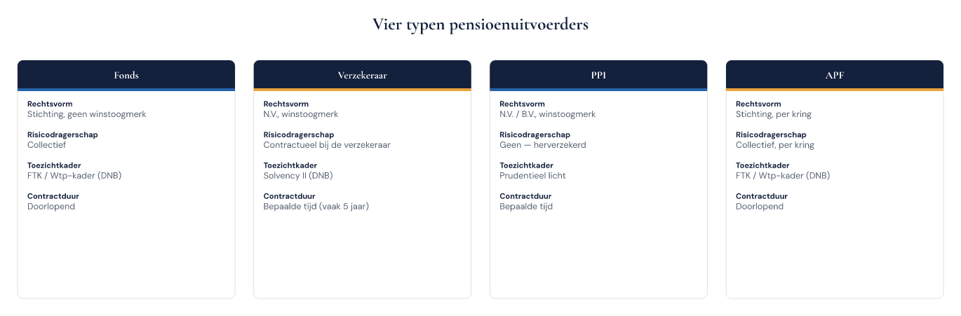
Slide 13 — Vier uitvoerders
Fonds · Verzekeraar · PPI · APF
Nederlandse pensioenverzekering · Niveau 1 — Fundament · Deel 1
13

Slide 14
Slide 14 — Het pensioenfonds
Stichting, geen winstoogmerk
Bpf, opf, beroepspensioenfonds
Vermogen is van de deelnemers samen
Doorlopende relatie, geen einddatum
Nederlandse pensioenverzekering · Niveau 1 — Fundament · Deel 1
14

Slide 15
Slide 15 — De pensioenverzekeraar
Vergunning DNB, Solvency II
Contract voor bepaalde tijd — meestal vijf jaar
Draagt contractueel risico, tegen premie
Nederlandse pensioenverzekering · Niveau 1 — Fundament · Deel 1
15

Slide 16
Slide 16 — De PPI
Alleen opbouwfase
Mag géén verzekeringstechnisch risico dragen
Risicodekkingen herverzekerd
Uitkeringsfase: shoppen of naar een verzekeraar
Nederlandse pensioenverzekering · Niveau 1 — Fundament · Deel 1
16

Slide 17
Slide 17 — Het APF
Sinds 2016
Eén organisatie, gescheiden kringen
Fondsuitvoering zonder eigen bestuur
Nederlandse pensioenverzekering · Niveau 1 — Fundament · Deel 1
17

Slide 18
Slide 18 — Vergelijk zelf eerst
Opdracht 1.3 — tabel invullen uit het hoofd
Nederlandse pensioenverzekering · Niveau 1 — Fundament · Deel 1
18
Notes:
invullen vóór de uitleg, niet erna.

Slide 19
Slide 19 — De rij die er echt toe doet
| | Fonds | Verzekeraar |
|---|---|---|
| Invaren bij Wtp | uitgangspunt | in beginsel niet |
Nederlandse pensioenverzekering · Niveau 1 — Fundament · Deel 1
19
Notes:
opent deel 5, sluit in deel 16.

Slide 20
Slide 20 — Waarom veranderde het stelsel?
Drie weeffouten:
1. Schijnzekerheid
2. Doorsneesystematiek
3. Aansluiting arbeidsmarkt
Nederlandse pensioenverzekering · Niveau 1 — Fundament · Deel 1
20

Slide 21
Slide 21 — Schijnzekerheid
Toezegging in euro's, afhankelijk van de dekkingsgraad
Jaren niet indexeren, soms korten
De belofte bleek een verwachting
Nederlandse pensioenverzekering · Niveau 1 — Fundament · Deel 1
21

Slide 22
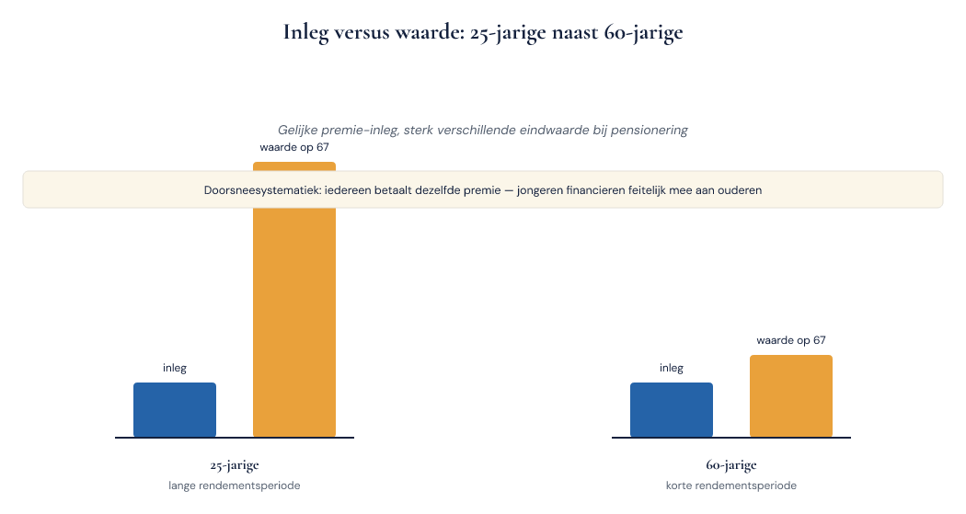
Slide 22 — Doorsneesystematiek
Nederlandse pensioenverzekering · Niveau 1 — Fundament · Deel 1
22

Slide 23
Slide 23 — Arbeidsmarkt
Meer baanwisselingen, meer zelfstandigen
Een stelsel voor veertig jaar bij één werkgever
Nederlandse pensioenverzekering · Niveau 1 — Fundament · Deel 1
23

Slide 24
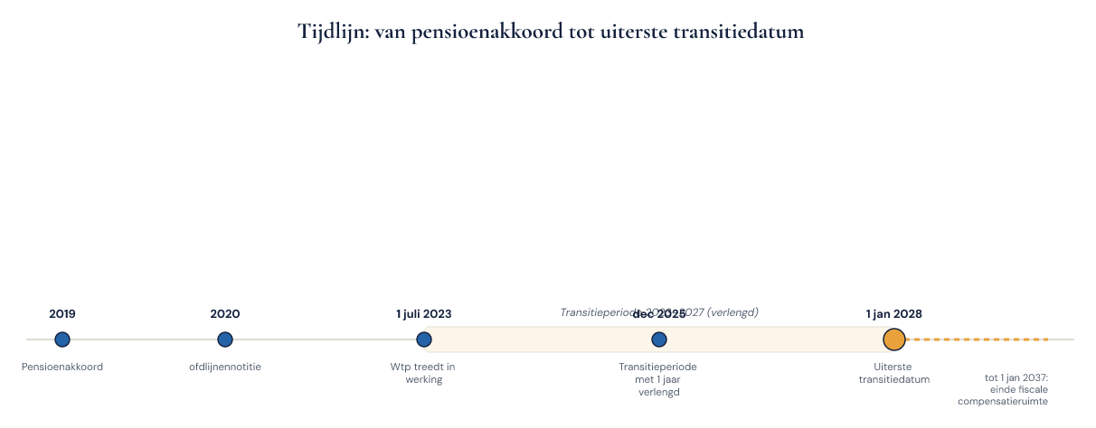
Slide 24 — Tijdlijn
2019 akkoord · 1 juli 2023 Wtp in werking · 2023-2027 transitie · 1 januari 2028 uiterste datum · 2037 einde fiscale compensatieruimte
Nederlandse pensioenverzekering · Niveau 1 — Fundament · Deel 1
24

Slide 25
Slide 25 — Let op de nuance
De verlenging naar 2028 was bedoeld om de uitvoeringspiek te spreiden
Niet om iedereen een jaar rust te geven
Nederlandse pensioenverzekering · Niveau 1 — Fundament · Deel 1
25

Slide 26
Slide 26 — De kernvraag
Wtp-conform: premieovereenkomst, vlakke premie, binnen de fiscale grenzen, nieuw nabestaandenpensioen
Niet-Wtp-conform: uitkeringsovereenkomst, of premie met leeftijdsstaffel
Nederlandse pensioenverzekering · Niveau 1 — Fundament · Deel 1
26

Slide 27
Slide 27 — Onthoud deze zin
Niet-Wtp is geen fout; niet-Wtp zonder geldige overgangsgrond ná de uiterste datum wel.
Nederlandse pensioenverzekering · Niveau 1 — Fundament · Deel 1
27

Slide 28
Slide 28 — De vier analysevragen
1. Welk type overeenkomst?
2. Wie voert uit?
3. Wtp-conform, ja of nee?
4. Zo nee: welke overgangsgrond, tot wanneer?
Nederlandse pensioenverzekering · Niveau 1 — Fundament · Deel 1
28
Notes:
vraag 4 wordt in de praktijk het vaakst overgeslagen.

Slide 29
Slide 29 — De casus
Meridiaan Pensioen N.V. — verzekeraar
Bpf Techniek & Installatie — verplichtgesteld fonds
Pensioenfonds Delta Chemie — opf, krimpend
Van Doorn Techniek B.V. — 85 medewerkers, progressieve staffel
Karel (58) en Yasmin (26)
Nederlandse pensioenverzekering · Niveau 1 — Fundament · Deel 1
29

Slide 30
Slide 30 — Huiswerk en doorkijk
Opdracht 1.7 en 1.8
Deel 2: de driehoek — pensioenovereenkomst, uitvoeringsovereenkomst, reglement
Nederlandse pensioenverzekering · Niveau 1 — Fundament · Deel 1
30

